Slide 1


12
NIỀM VUI TUỔI THƠ
Bài
22
TỚ LÀ LÊ - GÔ
Đọc mở rộng
Bản quyền : FB Đặng Nhật Linh- https://www.facebook.com/nhat.linh.3557440

Slide 2
YÊU CẦU CẦN ĐẠT
- Tìm và đọc mở rộng được một bài thơ hoặc bài văn, câu chuyện về hoạt động của học sinh ở trường.
- Đọc đúng, rõ ràng bài đọc mở rộng về hoạt động của HS ở trường do Gv hoặc HS chuẩn bị, biết ngắt nghỉ, nhấn giọng phù hợp.
- Trả lời được các câu hỏi có liên quan đến bài đọc.
- Biết chia sẻ những trải nghiệm, suy nghĩ, cảm xúc có liên quan đến bài đọc; trao đổi về nội dung của bài đọc và các chi tiết trong tranh.
- Yêu thích môn học.

Slide 3
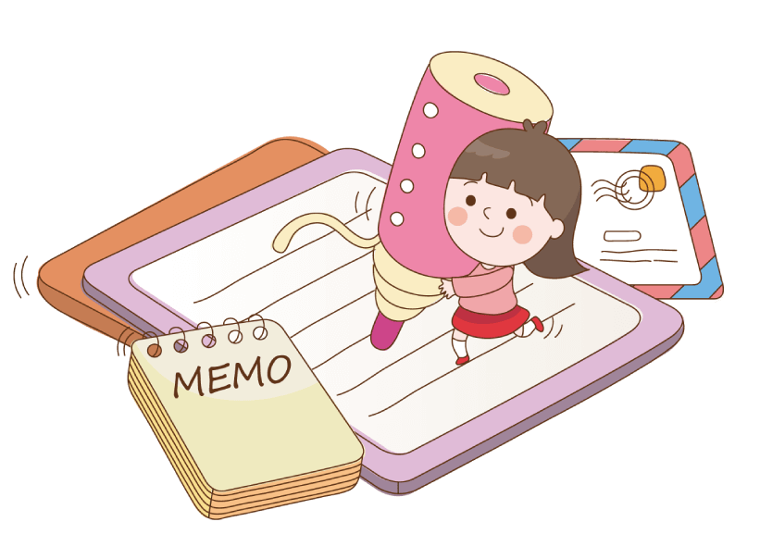

1
Các bài hướng dẫn tổ chức trò chơi hoặc tổ chức hoạt động tập thể.
Trời, Đất, Nước
a)Cách chơi:
Quản trò nói: “Trời” và chỉ ai đó, người đó sẽ trả lời là “Chim”. Quản trò nói “Nước” và chỉ vào ai đó, người đó sẽ trả lời là “Cá”. Quản trò nói “Đất” và chỉ ai đó, người đó sẽ trả lời là “Cây”. Ngược lại quản trò nói “Chim” thì người được chỉ phải nói là “Trời”... Cứ như thế, nhanh dần tốc độ của trò chơi sẽ có em nhầm, những em đó sẽ phải làm các động tác bay, bơi cho tập thể xem.
b) Luật chơi:
- Không nói theo đúng quy định hoặc đến lượt mà trả lời chậm thì bị phạt.
Chú ý: Trước khi thực hiện trò chơi với từng người, quản trò cho tập thể thuộc các từ đó đáp như trên.
Bản quyền : FB Đặng Nhật Linh- https://www.facebook.com/nhat.linh.3557440

Slide 4
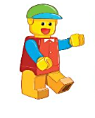

2
Ghi lại các bước tổ chức một trò chơi hoặc hoạt động tập thể em yêu thích.
Tên trò chơi hoặc hoạt động.
Các bước hoạt động
Bản quyền : FB Đặng Nhật Linh- https://www.facebook.com/nhat.linh.3557440

Slide 5




củng cố - dặn dò
Tìm đọc bài thơ, đồng dao về đồ chơi, trò chơi.
Xem trước bài sau.

Slide 6



Tạm biệt và hẹn gặp lại
các con vào những tiết học sau!

